Slide 1
2020.10.17 CBI研究会発表
画面言語の動くスライド
音声付き動画
埼玉医大 赤間啓一

Slide 2
オンライン（Zoom）授業の工夫
前回発表
成蹊大学2年 一般力学の授業
解析力学(進んだ力学、量子力学などの基礎)
動くスライドの利用＝画面言語
画面要素の動きで物理の論理を分かりやすく伝える。
学生間のオンライン交流
添削と再チャレンジ
今回発表
音声付き動画の公開
内容の構成について
再チャレンジの現況

Slide 3
音声付き動画の公開
PowerPointの「スライドショーの記録」の機能を使って動くスライド(の要所)にナレーションを付けた。
さらに、「ファイル」の「エクスポート」「ビデオ作成」の機能を使って動画を作成した。
作成した動画をレンタルサーバーに置き、自分のホームページに公開した。
レンタルサーバーに置いた動画を成蹊大学のポータルサイトから、他の資料と同じようにワンクリックで閲覧できるように設定し、学生諸君に講義補填、復習、自習用として利用してもらった。

Slide 4
講義、設問
Zoom
応答、質問
教員
資料、課題、
添削
学生
Course Power
動画
閲覧、回答、
再チャレンジ
Server
Salmonpony2

Slide 5
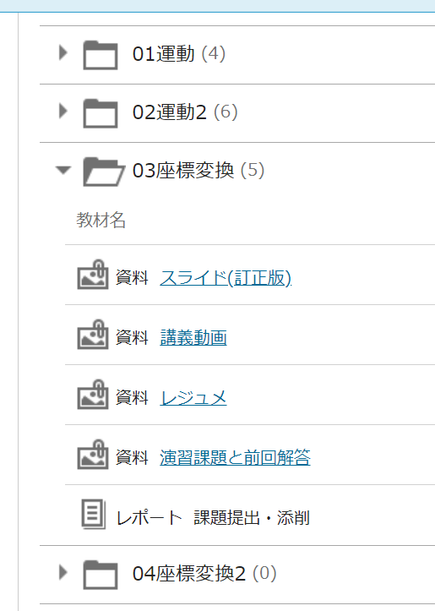
Course Powerの
学生View
学生

Slide 6
Course Powerの
学生View
学生

Slide 7
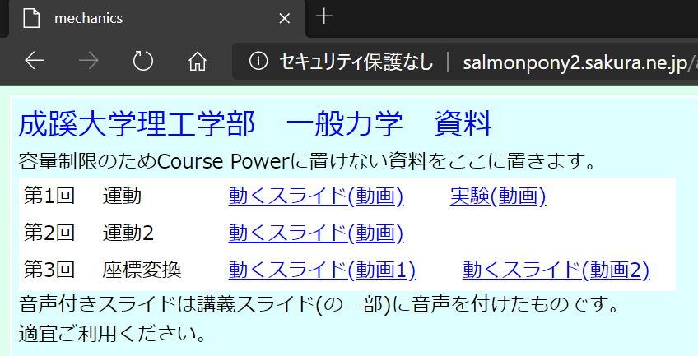
Serverのhome page
salmonpony2.sakura.ne.jp/advmec

Slide 8
動画Demo
各資料形態の特徴
ｐｄｆ
約1MB
動かない、印刷に適する
ｐｐｔｘ
約500kB
進む、止まる、戻る自在
任意スライドに跳べる
ｐｐｓｘ 音声
約50MB
進む、止まるのみ
任意スライドに跳べる
ｍｐ４
約150MB
動画再生で戻れる
ステップ単位でない
Course Powerの制限 20MB

Slide 9
資料閲覧状況
アンケート
31人中17人回答
スライドを参照 17
スライドの動画を参照 8
概ね理解できましたか 15
Course Powerの参照記録
31人中
スライドを参照 25
スライドの動画を参照 16
どちらかで動画を参照 19

Slide 10
課題指導のプロセス
課題
Zoom
質問など
教員
課題、添削
Course Power
動画
閲覧、提出、
再チャレンジ
学生
Server
Salmonpony2
講義後半に
課題作成、提出
情報交換を促す

Slide 11
Course Powerの
学生View
学生

Slide 12
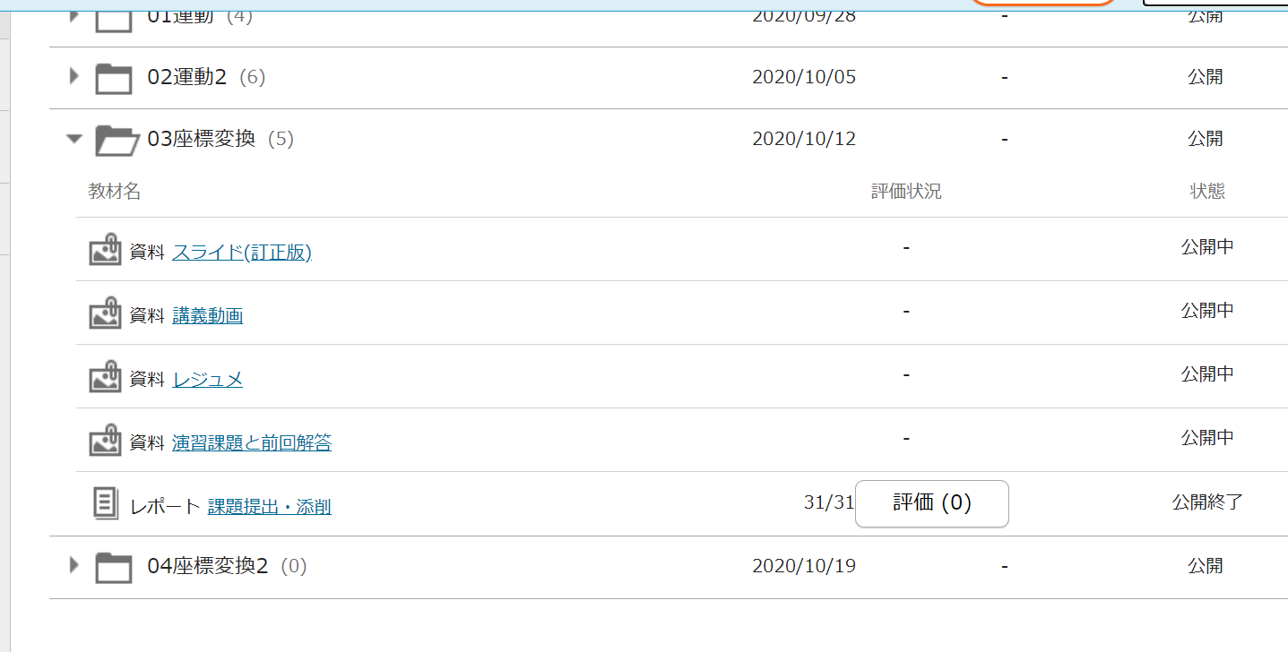
Course Powerの教員View
教員

Slide 13
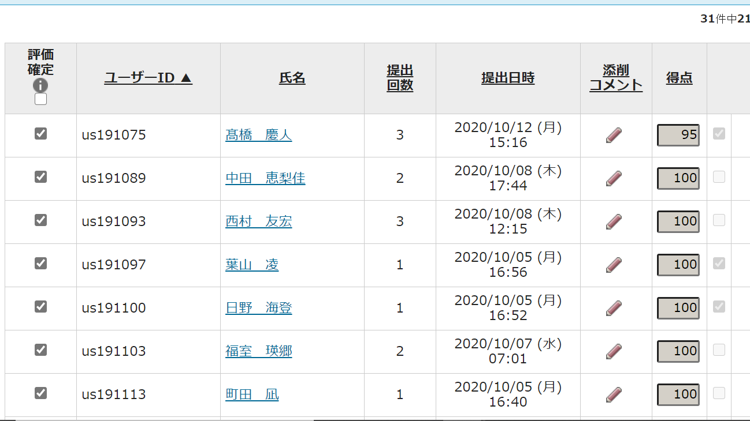
Course Powerの教員View
教員

Slide 14
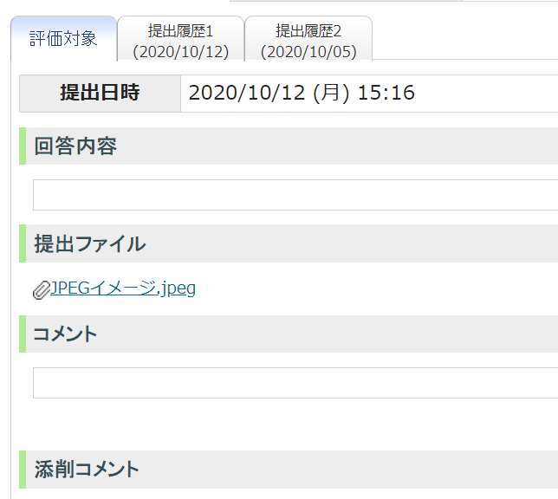
Course Powerの教員View
教員

Slide 15
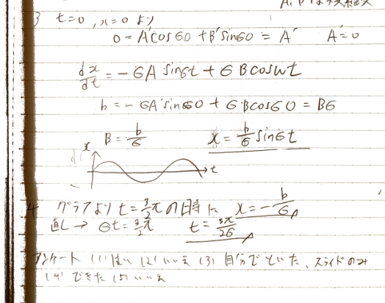
Course Powerの教員View
教員

Slide 16
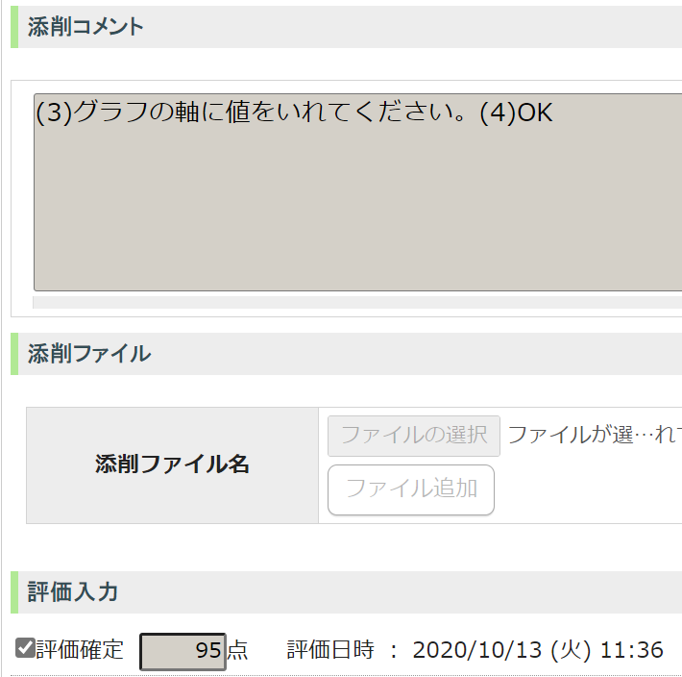
Course Powerの教員View
教員

Slide 17
添削、再チャレンジの現況
再チャレンジレポートについて
誤りを消さずに棒線で消し、正しいと思う答えを記入する。
正しい部分は利用してもよいが、記入した結果が意味が通るように記述すること。それとは別に、間違えた問題ごとに、何がどう理解できたのか文章で述べる。理解ができていると判定できれば満点とする。何回でも再チャレンジできる。
満点の人数
31人中
当日
現在
第1回 2 19
第2回 10 20
第3回 7 12

